Slide 1


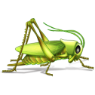
BIODIVERSITE ET NUMERIQUE
TraAM SVT
Académie de Bordeaux
Présentation : Monsieur Yves DARBARIE, Lycée Gustave Eiffel. BORDEAUX
Adresse : yvesdarbarie@yahoo.fr

Slide 2

Description du projet
Développer l’utilisation d’outils numériques pour étudier la biodiversité à toutes les échelles, dans les classes de collège comme de lycée

Slide 3
Description du projet
La diversité biologique s’exprime à différents niveaux :
  La diversité écosystémique, qui correspond à la diversité des écosystèmes et biomes présents sur Terre
→ Composante 1 : « Satellites à très haute résolution et exploration des écosystèmes »

Slide 4

Description du projet
La diversité biologique s’exprime à différents niveaux :
  La diversité spécifique correspond à la diversité des espèces au sein d’un écosystème
→ Composante 2a : « Approche de la biodiversité des insectes dans la région Aquitaine »
→ Composante 2b : « Approche de la biodiversité végétale de quelques écosystèmes aquitains »
  « Approche de la biodiversité végétale de quelques écosystèmes aquitains »

Slide 5

Description du projet
La diversité biologique s’exprime à différents niveaux :
  La diversité génétique, elle se définit par la variabilité des gènes au sein d’une même espèce ou d’une population.
→ Composante 2a : « Approche de la biodiversité des insectes dans la région Aquitaine »
→ Composante 2b : « Approche de la biodiversité végétale de quelques écosystèmes aquitains »

Slide 6
Description du projet
Un projet, deux équipes
  Les composantes 1 : « Satellites à très haute résolution et exploration des écosystèmes » et 2b : « Approche de la biodiversité végétale de quelques écosystèmes aquitains » sont assurées par le groupe de travail Espace de l’académie de Bordeaux animé par Yves Darbarie
  La composante 2a : « Approche de la biodiversité des insectes dans la région Aquitaine » est assurée par le groupe de travail Entomofaune d’Aquitaine de l’académie de Bordeaux animé par Pierre Ducamp
La coordination et l’avancement des réalisations des deux équipes sont réalisés par Marie-Hélène Perez IA-IPR SVT

Slide 7
Exploration de la biodiversité : de l’espace au terrain
Composante 1 : « Satellites à très haute résolution et exploration des écosystèmes »
Composante 2b : « Approche de la biodiversité végétale de quelques écosystèmes aquitains »
Equipe animée par : Yves Darbarie
Membres du groupe : 7 personnes et 7 établissement (5 Lycées et 2 collèges)

Slide 8
Exploration de la biodiversité : de l’espace au terrain
Historique du projet
  L’Académie de Bordeaux bénéficie d’un partenariat avec le CNES.
  A ce titre, l’Académie à été sollicitée pour former une équipe disciplinaire en SVT ayant en charge la réalisation d’activités pédagogiques sur les potentialités des données Pléiades.
  Pléiades est une constellation de satellites (deux en fait) permettant d’obtenir des images d’une résolution de 70cm. Ces satellites seront lancés à partir de décembre 2011. Ce projet dual (scientifique et militaire) comporte un volet sur l’éducation.

Slide 9
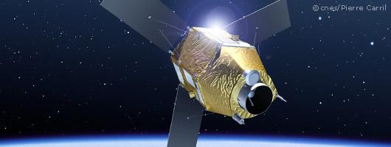
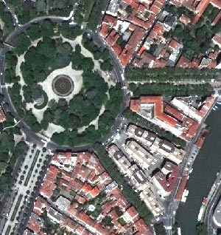
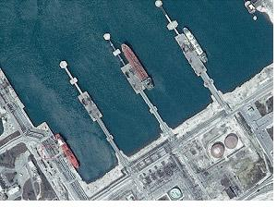

Slide 10
Exploration de la biodiversité : de l’espace au terrain
Les IA-IPR de SVT de l’Académie ont estimé qu’il s’agissait d’une occasion intéressante pour l’Académie pour mettre en œuvre un projet qui consiste en la création d’un réseau de classes de l’espace ayant pour objectif de travailler sur un projet commun, à travers un espace collaboratif via l’utilisation d’un Environnement Numérique de Travail.
Chaque classe contribuerait à la réalisation d’articles multimédias communs sur le projet, développés sur l’ENT (Argos l’année prochaine puis son successeur), en s’appuyant sur des données spatiales à haute résolution.
Le choix du projet pour l’année 2011-2012 s’est porté vers la biodiversité afin de s’insérer dans le dispositif TraAM

Slide 11
Exploration de la biodiversité : de l’espace au terrain
L’esprit du projet
  Développer l’utilisation d’outils numériques pour étudier la biodiversité de l’organisme aux écosystèmes dans les classes de collèges comme de lycées.

Slide 12
Exploration de la biodiversité : de l’espace au terrain
Les activités proposées s’appuieront notamment sur un partenariat avec des organismes de recherche ou des sociétés savantes
  Centre National d’Etudes Spatiales
  Société Botanique de France
  Société Linnéenne de Bordeaux

Slide 13
Exploration de la biodiversité : de l’espace au terrain
Des partenariats avec des classes d’autres pays européens par l’intermédiaire de dispositifs e twinning ou d’autres outils Internet sont envisagés.
Des contacts sont déjà réalisés avec des classes européennes réalisant des travaux en coopération avec l’international (projet Globe, Carboschool, projet Calisph’air, Inquire, etc…)
  Pologne
  République tchèque
  Suisse

Slide 14
Exploration de la biodiversité : de l’espace au terrain
Un projet de « sciences collaboratives » s’appuyant :
  sur l’espace numérique de travail académique ARGOS
  sur des sites dédiés
    type Faune Aquitaine (http://www.faune-aquitaine.org/index.php)
    TelaBotanica (http://www.tela-botanica.org/site:accueil)).

Slide 15
Exploration de la biodiversité : de l’espace au terrain
Intégration dans les établissements :
Collège et Lycée
  Il semble que la classe la plus adaptée en lycée soit la seconde (via l’AP, atelier scientifique ou les MPS)
  En collège, plutôt la troisième (via le programme de SVT ou atelier scientifique).
Le format une classe ou un groupe paraissant pour l’instant le mieux adapté.

Slide 16
Exploration de la biodiversité : de l’espace au terrain
Le calendrier prévisionnel
  Année -1 : 2010-2011 : réalisation d’une étude de cas type
  Année 0 : 2011-2012 : déploiement du réseau à travers une thématique commune. Intégration dans le projet TraAM
  Année 1 : 2012-2013 : mise en place d’un dispositif opérationnel prêt à accueillir les données Pléiades.
  Année 2 et suivante : aintien et extension du réseau

Slide 17
Exemple de production
Problématique : Observer et évaluer la biodiversité actuelle et son évolution au sein d’un milieu littoral : le Bassin d’Arcachon
Mise en œuvre : réalisation d’une analyse préalable à une sortie sur le terrain utilisant les données issues de la télédétection, et particulièrement l’imagerie à très haute résolution.

Slide 18
Exemple de production
Activité 1 : Les milieux du Bassin d’Arcachon
  trois déclinaisons (débutant, confirmé, expert)
Activité 2 : Etude des agrosystèmes
Activité 3 : Urbanisation du bassin d’Arcachon
Activité 4 : La forêt landaise, écosystème forestier ou agrosystème
Activité 5 : Déterminer des zones d’intérêt pour une sortie sur le terrain

Slide 19
Activité 1 : Les milieux du Bassin d’Arcachon
Objectifs notionnels :
  Repérer sur image satellite très haute résolution du bassin d’Arcachon, les différents milieux présents au sein du bassin Arcachon
Objectifs méthodologiques :
  Utiliser une fonction de géovisualisation. Réaliser une mesure de signature spectrale d’un objet. Obtenir des informations sur des pixels d’une image satellite. Effectuer une classification

Slide 20
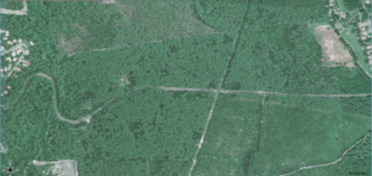
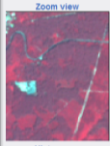
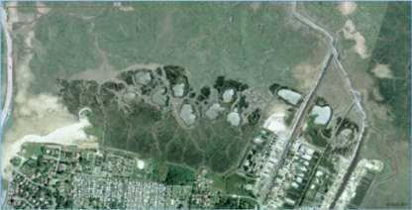
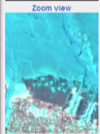
Activité 1 : Les milieux du Bassin d’Arcachon

Slide 21
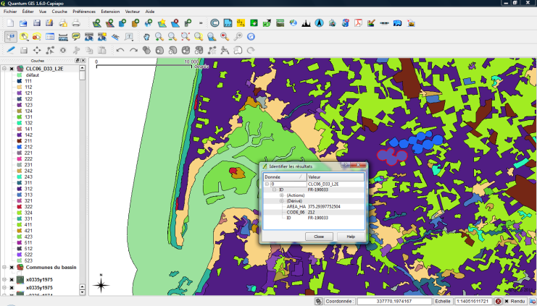

Slide 22
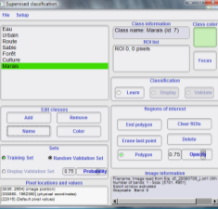
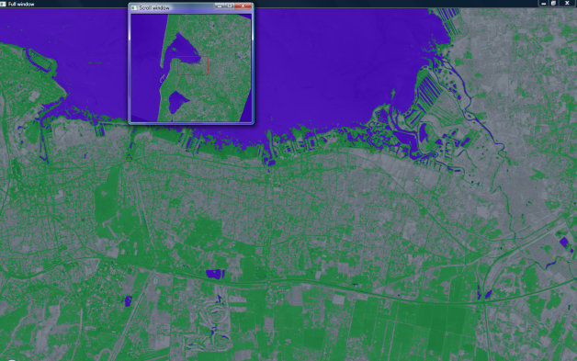

Slide 23
Activité 4 : La forêt landaise, écosystème forestier ou agrosystème
Objectifs notionnels :
  Distinguer, en utilisant des outils satellites, la structuration des espaces occupés par le pin maritime au sein du bassin d’Arcachon
Objectifs méthodologiques :
  Utiliser une fonction de géovisualisation. Proposer différents traitements de l’image afin de permettre de discriminer des ensembles et des géométries différentes

Slide 24
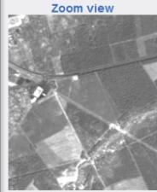
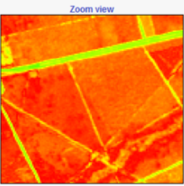
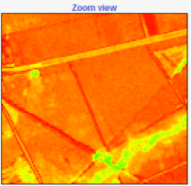
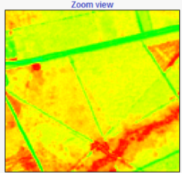
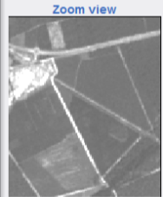
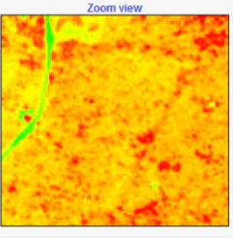
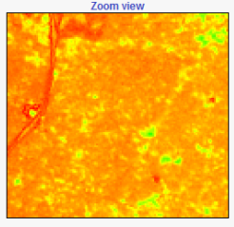
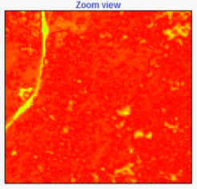

Slide 25
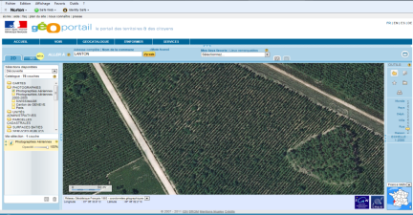
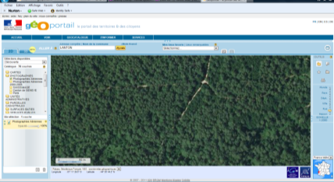
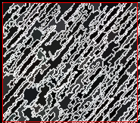
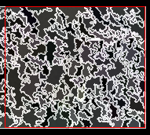

Slide 26
Activité 5 : Déterminer des zones d’intérêt pour une sortie sur le terrain
Objectifs notionnels :
  Repérer, en utilisant les images satellites, des zones pertinentes pour une sortie sur le terrain
Objectifs méthodologiques :
  Utiliser une fonction de géovisualisation.

Slide 27
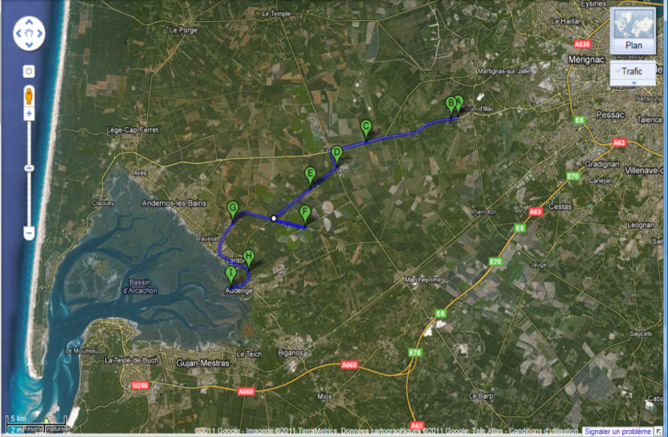

Slide 28
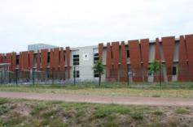
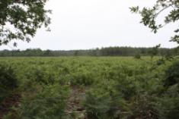
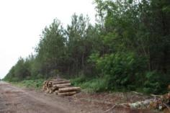
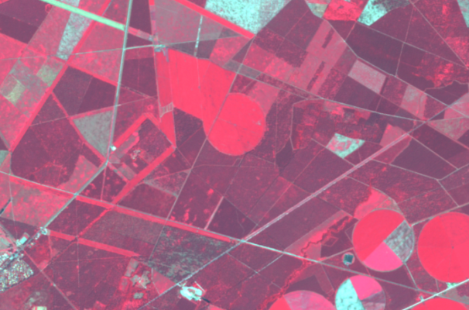

Slide 29
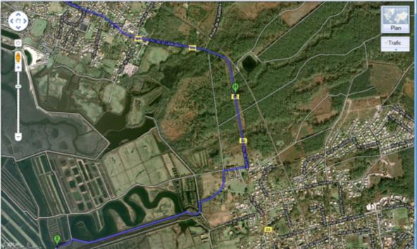
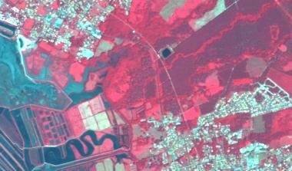

Slide 30
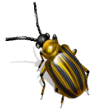
Composante 2a : « Approche de la biodiversité des insectes dans la région Aquitaine »
Equipe animée par Pierre DUCAMP : Pierre Ducamp, lycée JB de Baudre 47 000Agen pierreducamp@orange.fr
Membres du groupe : cinq personnes (un lycée, deux collèges)

Slide 31
Composante 2a : « Approche de la biodiversité des insectes dans la région Aquitaine »
« La prise en compte sociale et politique des objectifs de gestion durable de la biodiversité se heurte à un déficit de lisibilité et de la perception des enjeux qu’ils recouvrent. Comment corriger tout cela ? En rapprochant les citoyens des territoires dans lesquels ils vivent ou dont ils dépendent… »
  Robert Barbault. Pour la Science de septembre 2007

Slide 32
Composante 2a : « Approche de la biodiversité des insectes dans la région Aquitaine »
L’esprit du projet
  Mettre en place un réseau à l’échelle de la région Aquitaine capable de recenser la biodiversité des insectes en utilisant le maillage actuel des établissements scolaires (écoles primaires, collèges, lycées) de la région.
  L’élève adopte ainsi une démarche de « chercheur » et contribue à une meilleure connaissance de son environnement

Slide 33
Composante 2a : « Approche de la biodiversité des insectes dans la région Aquitaine »
Les différents objectifs : développement de compétences spécifiques et transversales
  L’élève explore (observation, utilisation de pièges, chasse photographique) son environnement immédiat
  Il consigne des informations (milieu, nombre d’exemplaires trouvés, période, etc.) sur l’animal
  Il identifie et classe (utilisation de faunes, utilisation de clés, recours éventuel à des experts clairement identifiés)

Slide 34
Composante 2a : « Approche de la biodiversité des insectes dans la région Aquitaine »
Les différents objectifs : développement de compétences spécifiques et transversales
  Il communique (il alimente un site Internet (ENT) de ses découvertes)
  Il participe à la constitution d’une banque de données régionale sur l’entomofaune consultable par le grand public
  Il assure une veille sur la biodiversité (recensement d’espèces rares, alerte sur des pullulations éventuelles, détection de sanctuaires en vue d’une préservation, etc.)
  Il apprend à respecter l’insecte, et le milieu. Il accède à la beauté et la richesse de l’entomofaune

Slide 35
Composante 2a : « Approche de la biodiversité des insectes dans la région Aquitaine »
Niveaux visés
  Ce type de projet peut convenir particulièrement à des élèves de sixième (adéquation avec les programmes de SVT) mais aussi à des élèves du primaire et de seconde générale des lycées.

Slide 36
Composante 2a : « Approche de la biodiversité des insectes dans la région Aquitaine »
Organisation et fonctionnement : Un projet de « sciences collaboratives »
  Afin de réaliser un maillage suffisant de la région, il est souhaitable de mobiliser le plus grand nombre de classes possibles dans les cinq départements de l’académie (64, 40, 47, 33, 24)
  Les classes volontaires se dotent d’un appareil photo numérique et mettent en place des stratégies de recensement.
  Les données recueillies alimentent un espace numérique de travail, une base de données consultable par tous.
  L’intégration des données dans ce site doit être simple, interactive et conviviale, d’où la nécessité d’intégrer un expert en Informatique dans le projet.

Slide 37
Composante 2a : « Approche de la biodiversité des insectes dans la région Aquitaine »
Encadrement, partenariat
  L’enseignant de la classe participante gère le rythme des activités de ses élèves
  Des entomologistes (enseignants ou personnes extérieures, associations) experts valident les données (partenariat structure scientifique, experts)
  Une personne ressource en TICE pilote et gère la base de données

